Slide 1
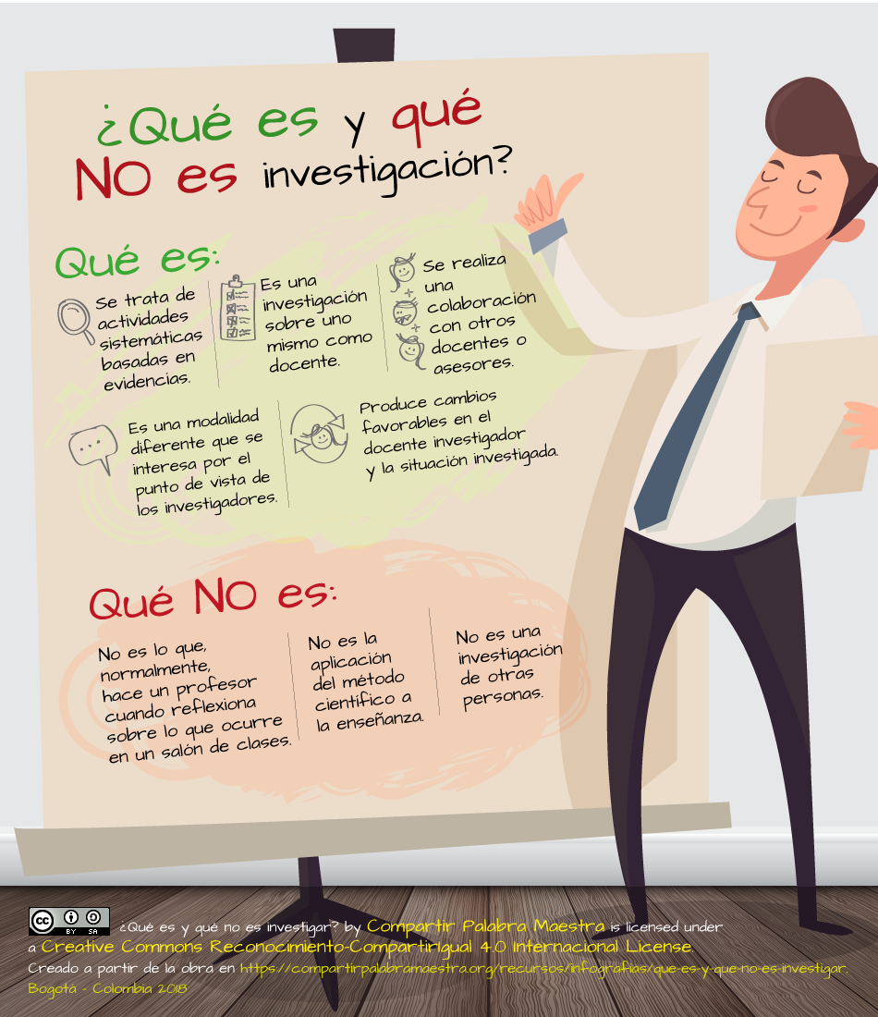
Temas de investigación por grupo
Ley de Contratación Pública y su Reglamento.
Resiliencia de la Cadena de Suministros.
Omnicanalidad en la Cadena de Suministros.
Inteligencia artificial para la gestión de recursos materiales.
Métricas de gestión de bodegas para apoyar la excelencia de la administración de recursos materiales.
Internet Industrial de las cosas (IIoT) para mejorar la gestión de bodegas.
Esta foto de Autor desconocido está bajo licencia CC BY-SA

